Slide 1
Part I.
. . . . . . . . . . . . . . . . . . . . . . . . . . . . . . . . . . . . . . . . .
Once upon a time, there lived a good girl and her mom.
They lived in a small house in a village.
One day mom asked her daughter to go to their granny.
Granny lived beyond a thick forest.
The girl got up early next morning. She wanted to come to granny as early as possible. Granny had a lot of domestic animals and the girl wanted to play with them.
Mom gave Jenny a full basket of fruit and vegetables.
to be continued

Slide 2
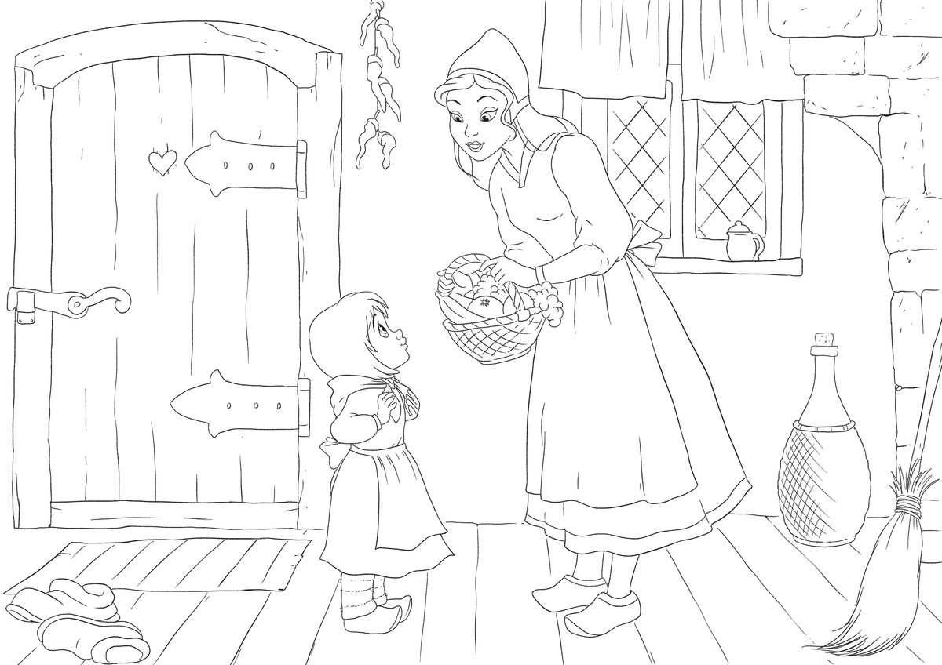

Slide 3
Выпиши выделенные жёлтым цветом фразы из текста в том порядке, как они идут, и узнаешь, как они переводятся:
___________________________ Давным-давно
there lived - жили-были
___________________________ в деревне
____________________________ Однажды
____________________________ попросила
____________________________ дочка
________________________________ за густым лесом
____________________________ встала рано
____________________________ Она хотела прийти к
____________________________ так рано, как возможно
______________________________________________
было много домашних животных
____________________________ с ними
_____________________________ дала
________________________________________________
полную корзинку фруктов и овощей

Slide 4
2)Оставшиеся невыделенные фразы переводятся так:
her mom – её мама
in a small house - В маленьком доме
to go to their granny – пойти к их бабушке
Next morning – на следующее утро
and the girl wanted to play – и девочка хотела поиграть

Slide 5
Новые слова будет легче учить по карточкам:
- вырежи из плотной бумаги карточки размером 10 см на 3 см,
- с одной стороны карточки напиши фразу по-русски,
с другой стороны – по-английски.
Через 5-10 минут ты выучишь все эти фразы!

Slide 6
3) Переведи 1-ю часть сказки на русский язык.
Пиши внимательно. Не наделай ошибок!
___________________________________________________
___________________________________________________
___________________________________________________
___________________________________________________
___________________________________________________
___________________________________________________
___________________________________________________
___________________________________________________

Slide 7
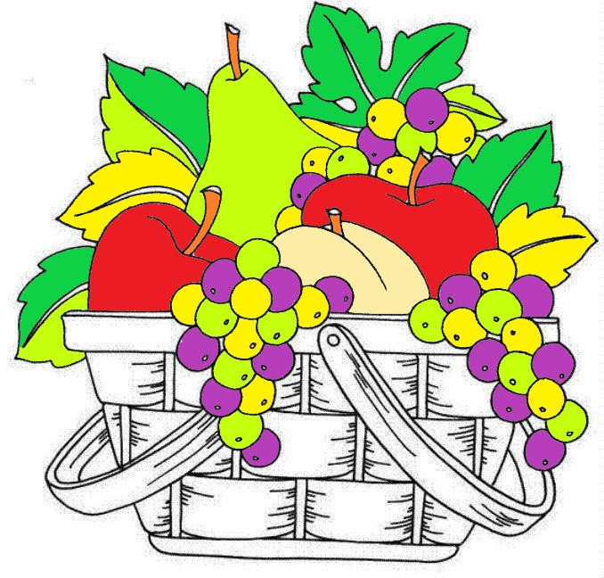
4) Давай подпишем все фрукты в корзинке!
PEAR

Slide 8
Раскрась картинку и подпиши каждый цвет.
Red
Green
Yellow
brown
Blue

Slide 9
А теперь
самое сложное задание
ПЕРЕСКАЗ

Slide 10
Once upon a time…
… lived in a small village…
One day …
Granny lived…
… got up early…
…wanted to come to…
…had a lot of domestic…
…gave Jenny a full…

Slide 11
И самым отважным
последнее
супер-сложное задание
Пересказ
с одновременным переводом

Slide 12
Давным-давно…
…жили в маленькой деревушке…
Однажды…
Бабушка жила…
…встала рано…
…хотела прийти к…
…было много домашних…
…дала Дженни полную…

